Slide 1
JOB SHADOWING
21.11.2022.-25.11.2022.
ALGECIRAS - ŠPANJOLSKA

Slide 2
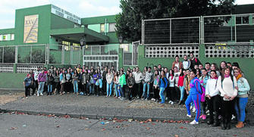
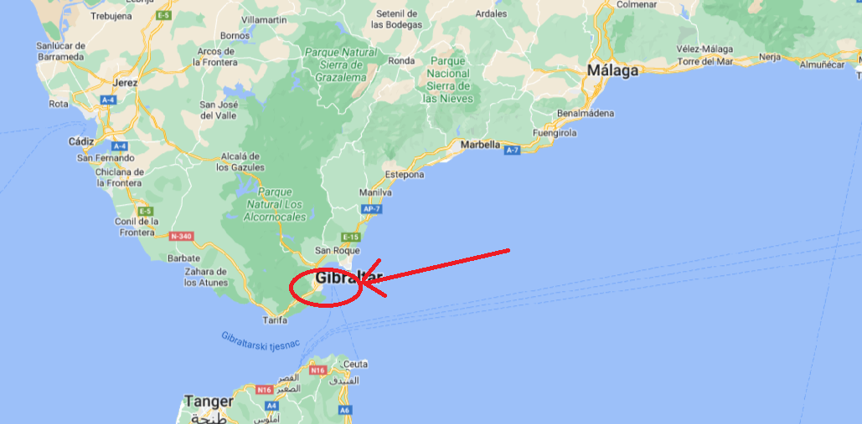
SREDNJA ŠKOLA IES TORRE ALMIRANTE

Slide 3
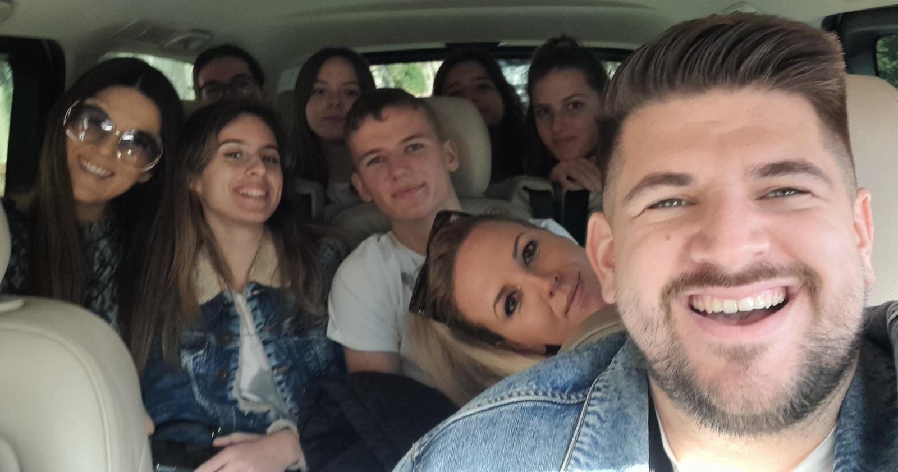
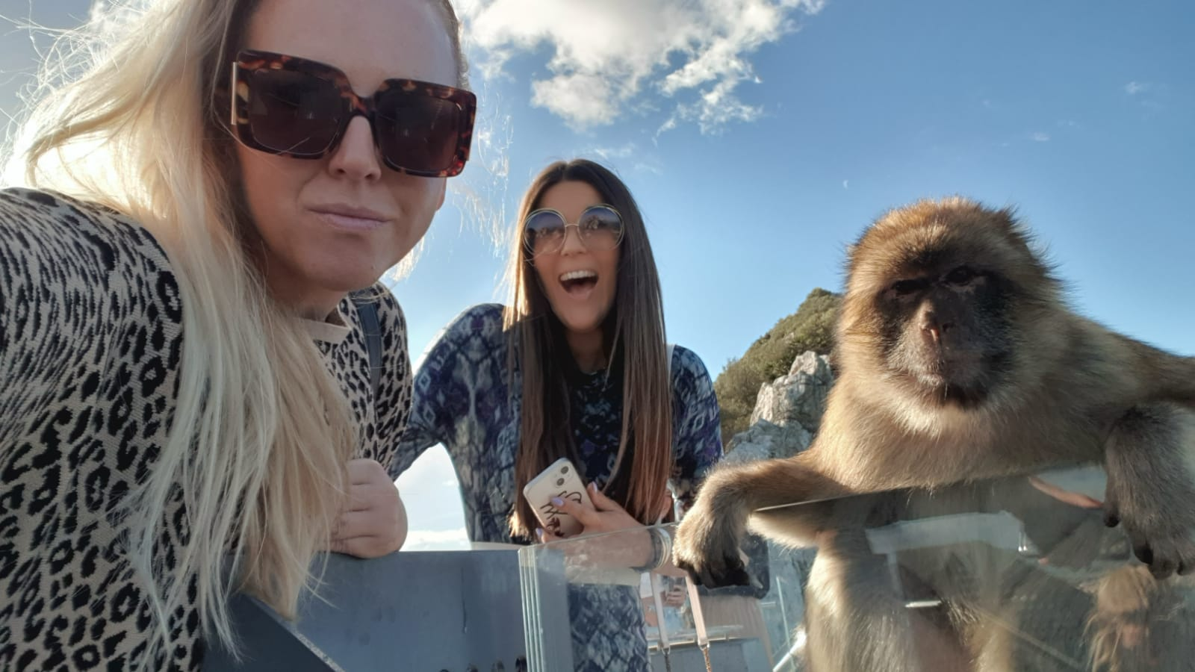
Dan 1 i Dan 2 KULTUROLOŠKO RAZGLEDAVANJE
GIBRALTAR

Slide 4
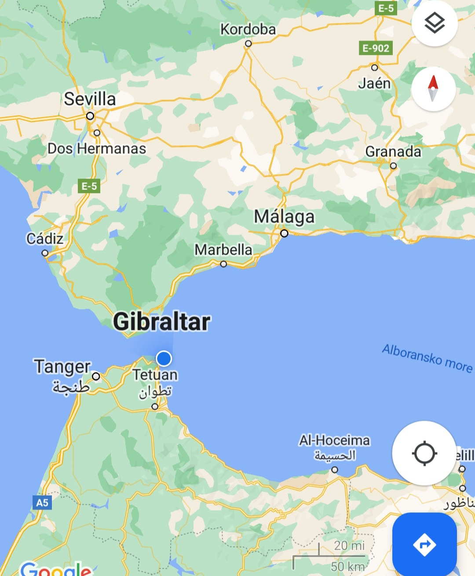
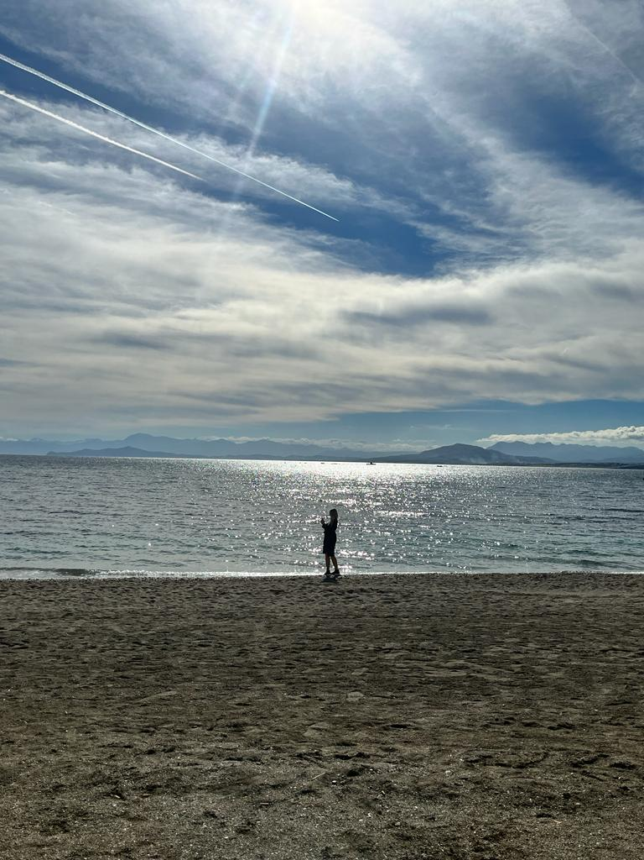
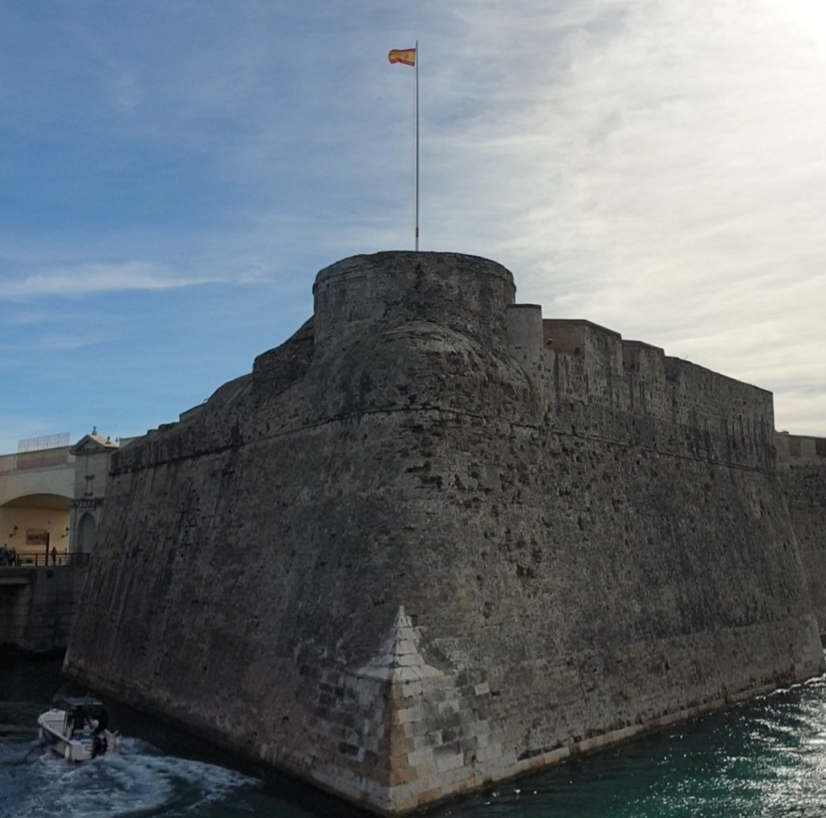
CEUTA

Slide 5
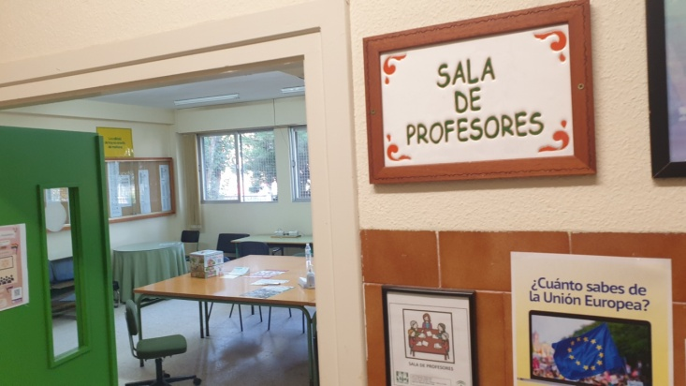
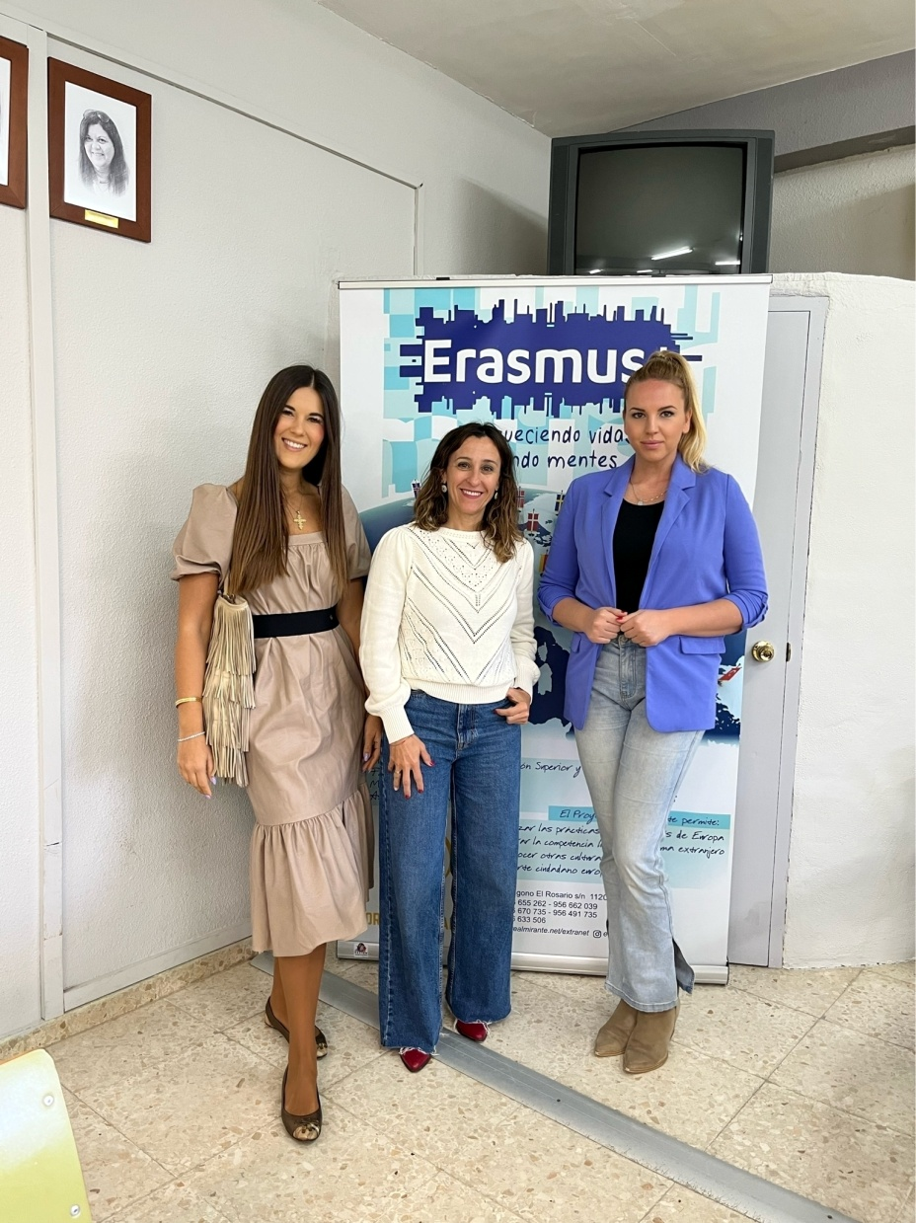
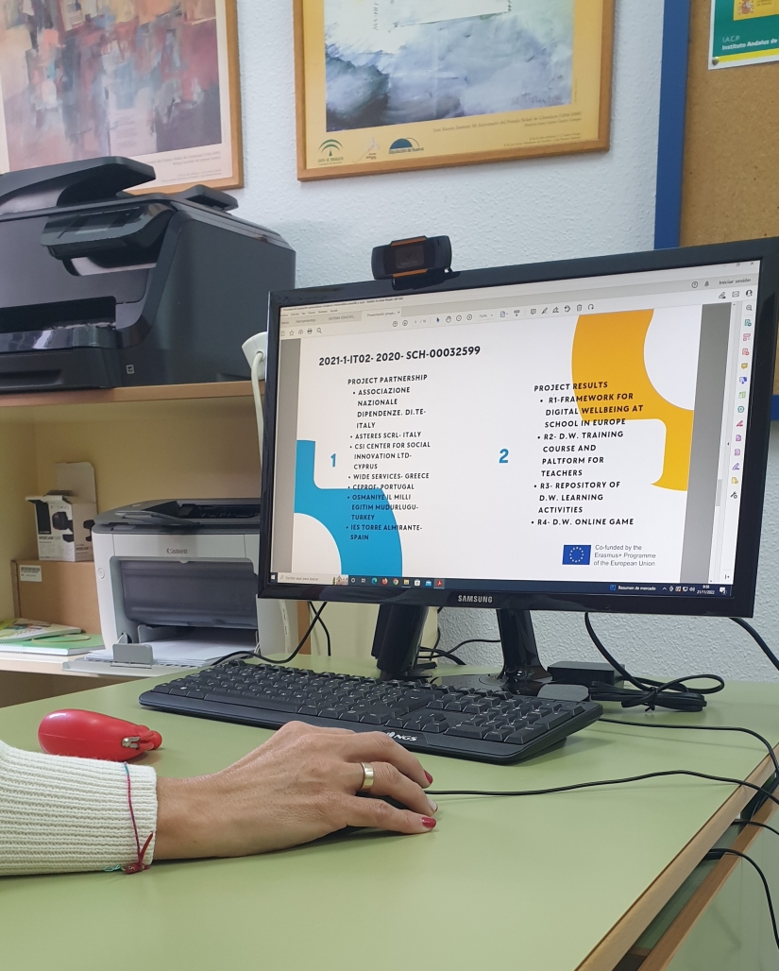
IES TORRE ALMIRANTE
Projektna koordinatorica: ANA OCHANDO

Slide 6
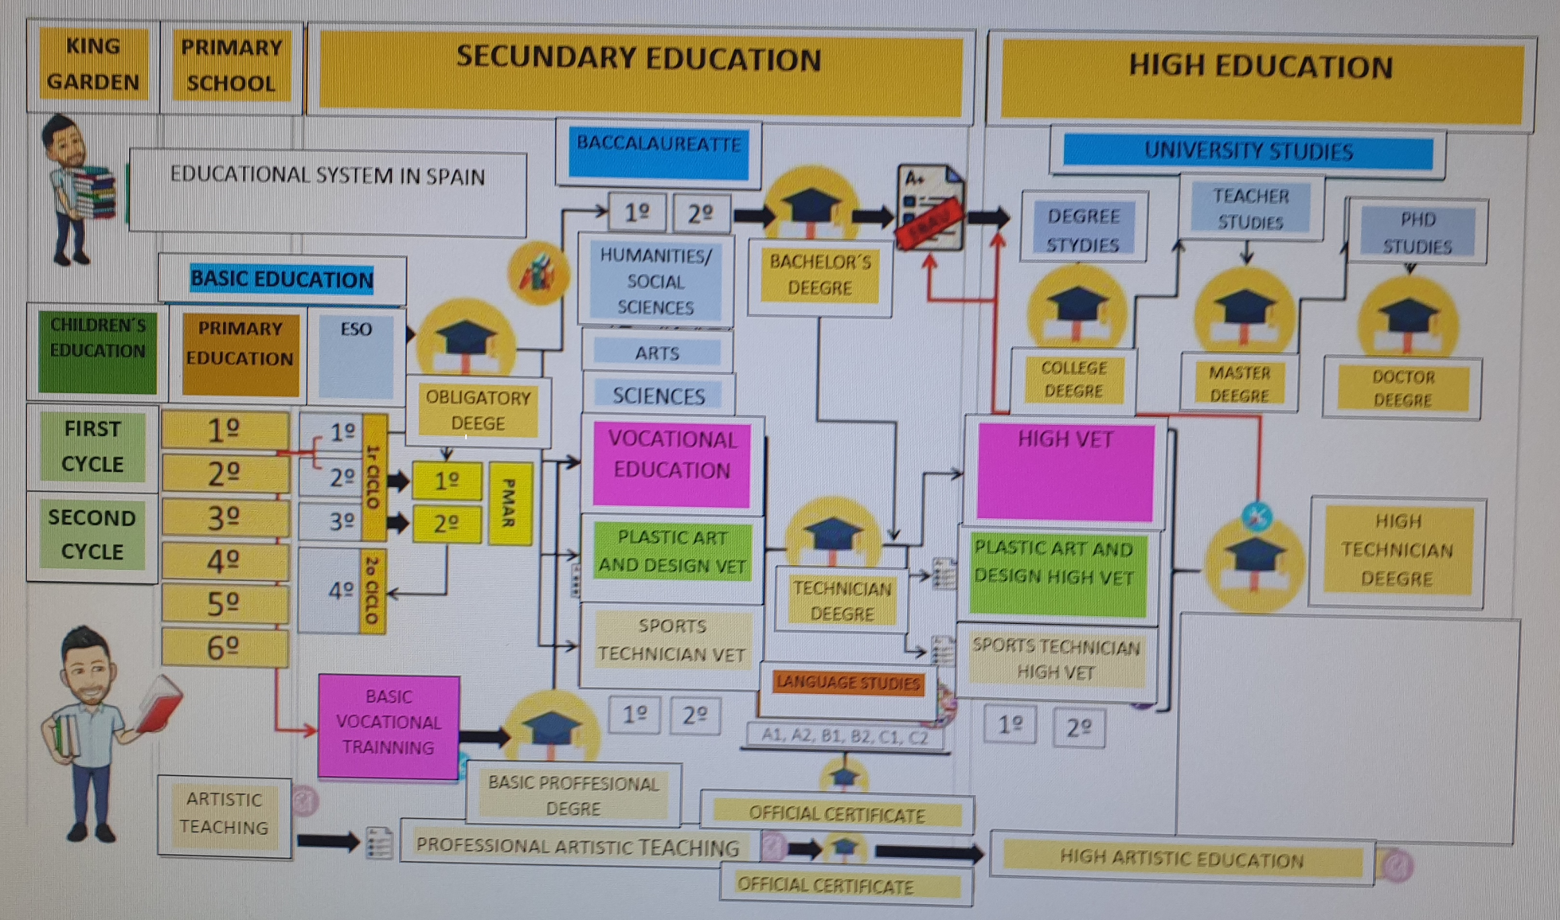
OBRAZOVNI SUSTAV U ŠPANJOLSKOJ

Slide 7
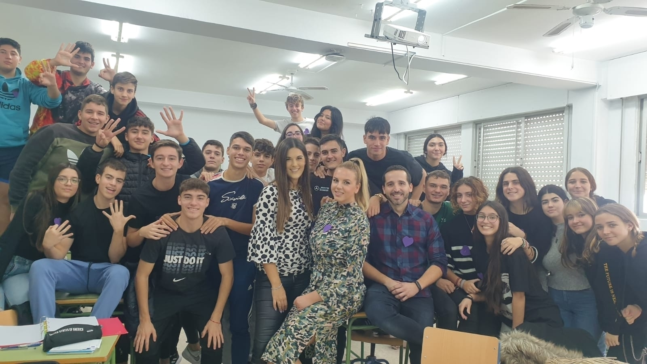
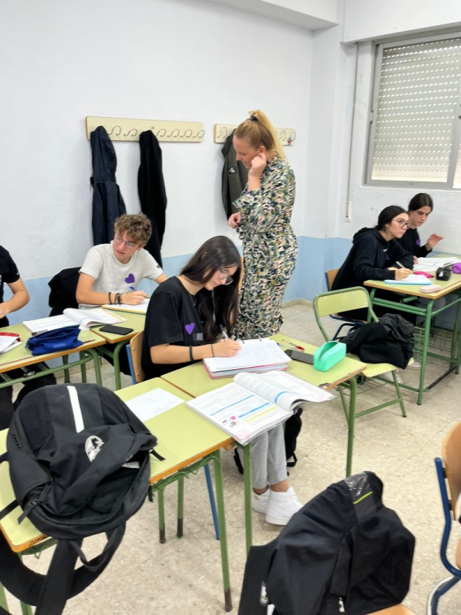
Metode i nastavna sredstva kao i u RH, profesor potiče kritičko mišljenje, puno dijaloga sa učenicima
Profesor Ekonomije: ANDRÉS BELLO

Slide 8
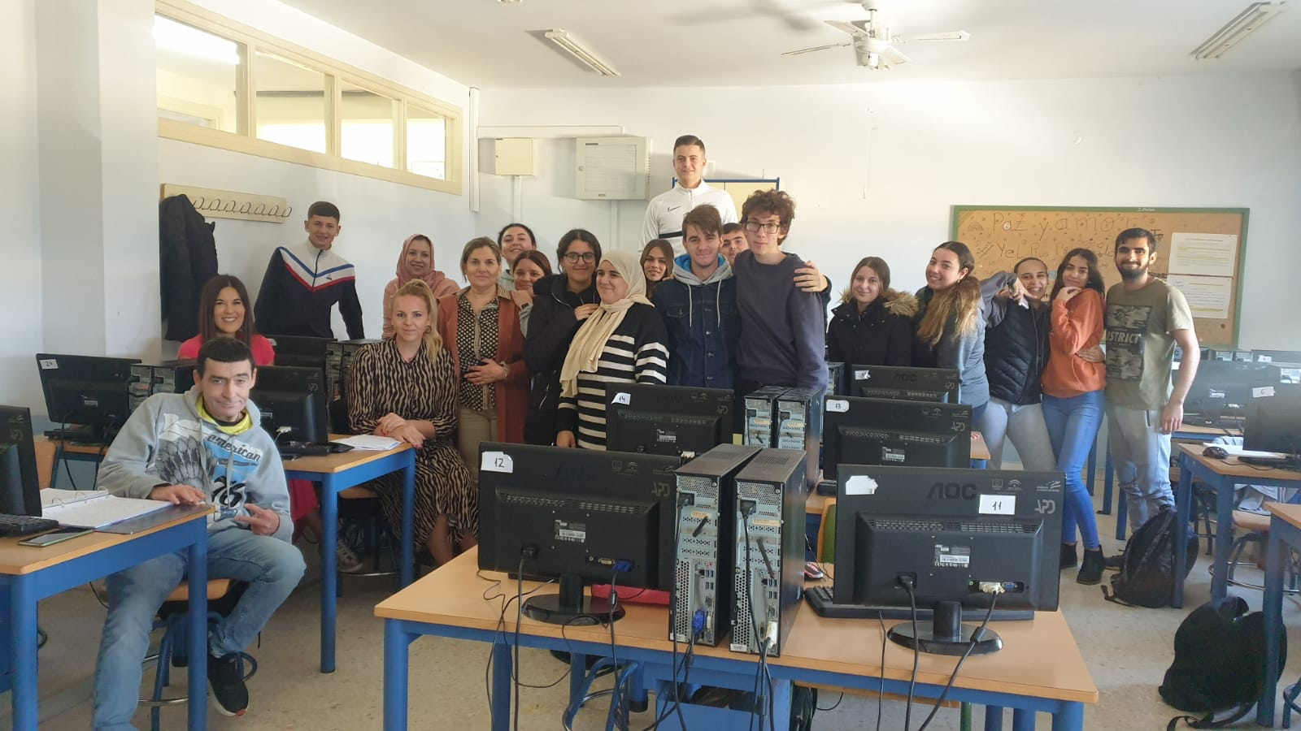
Sat engleskog jezika: prof. ELISA MORENO
- Obrazovanje odraslih (dokvalifikacija/prekvalifikacija)

Slide 9
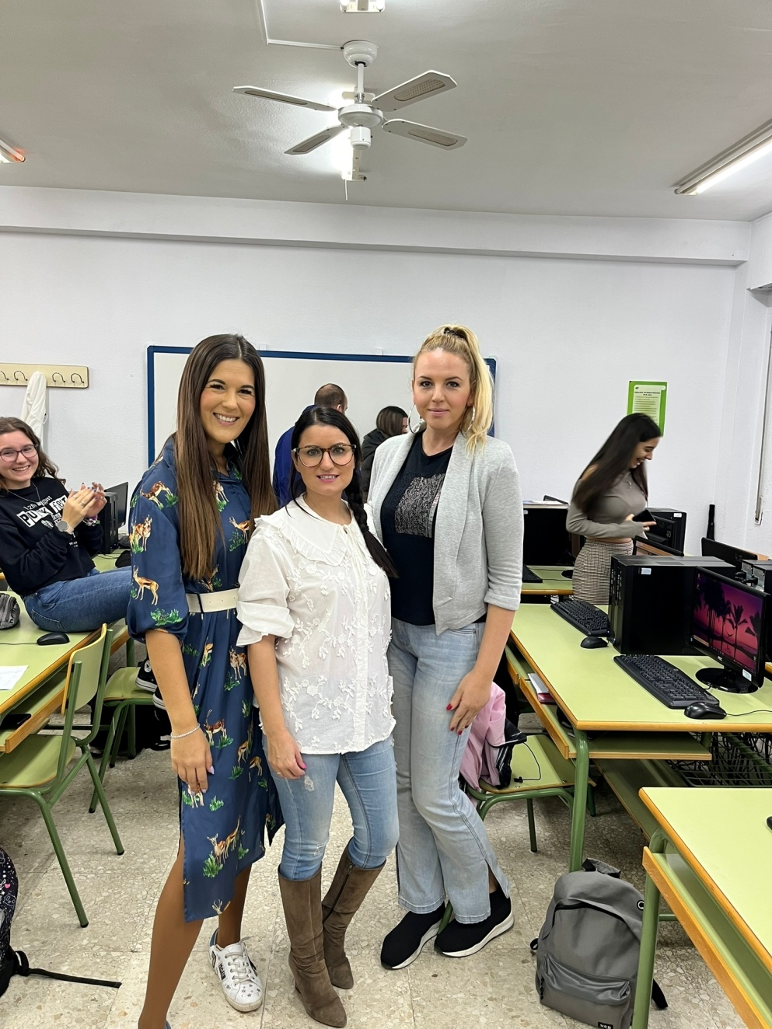
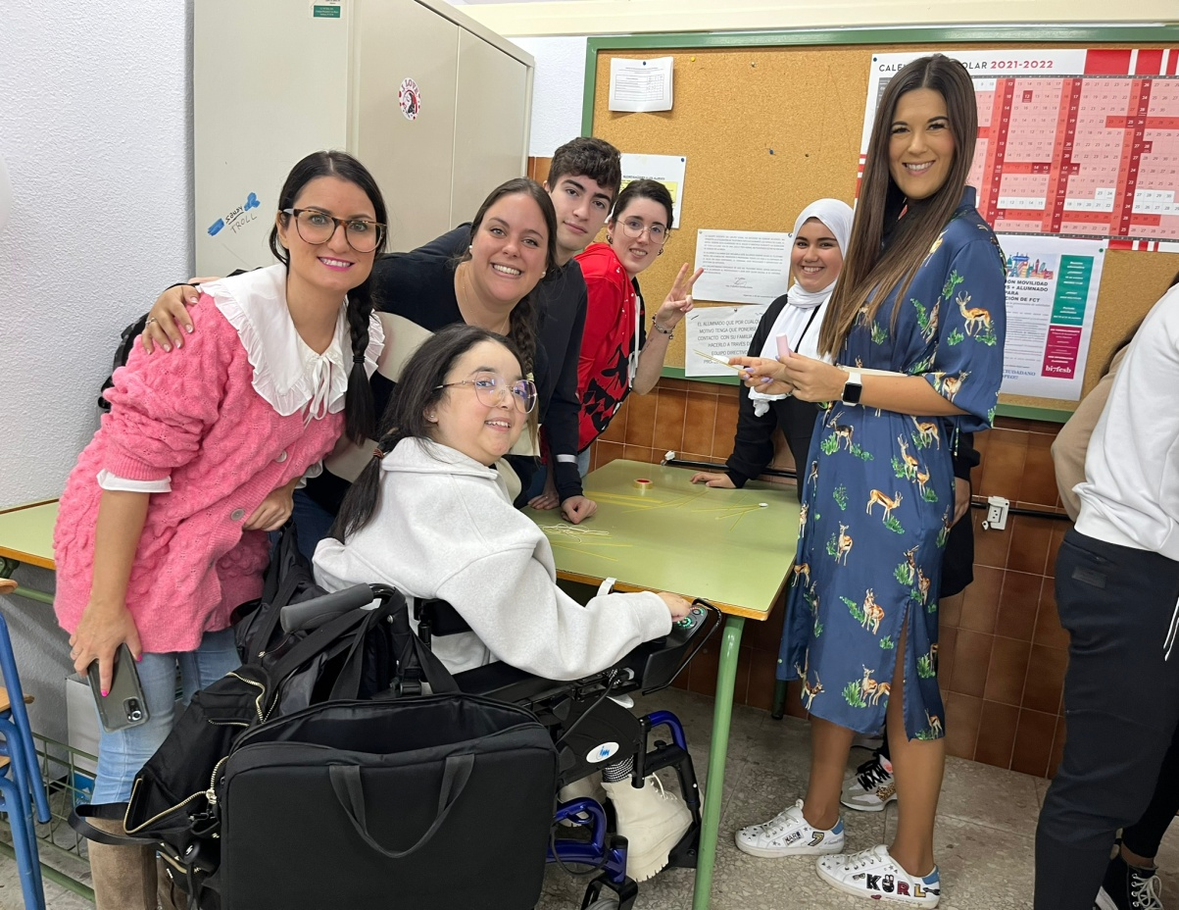
aktivne metode poučavanja, rad u grupi
Ishod zadatka: Liderske vještine, vještine planiranja i organiziranja zadataka i ljudi u timu
Predmet: Ljudski potencijali

Slide 10
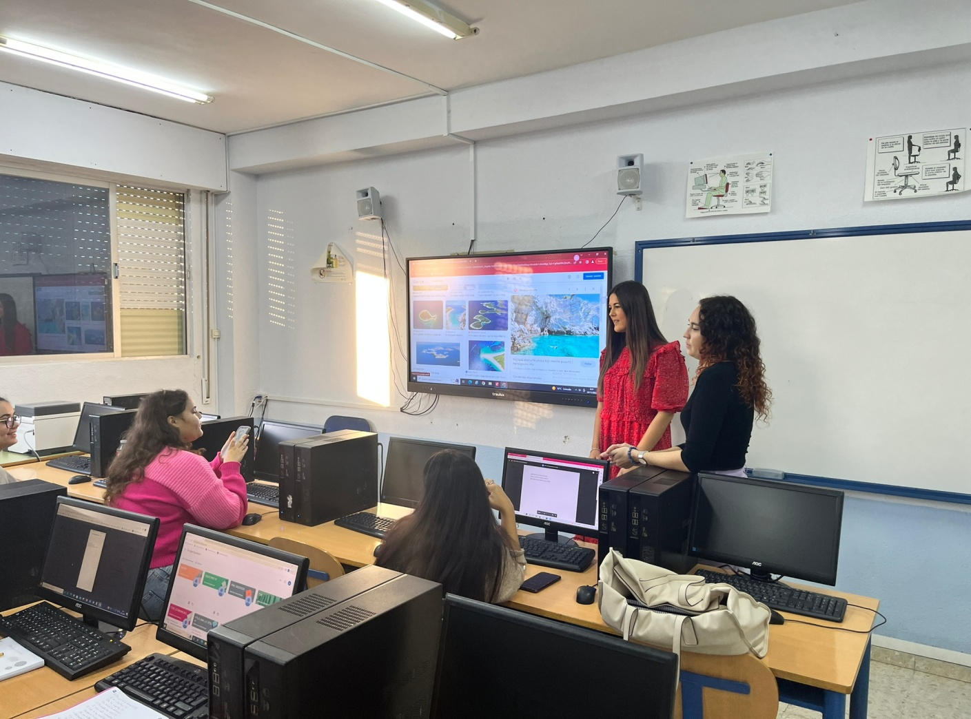
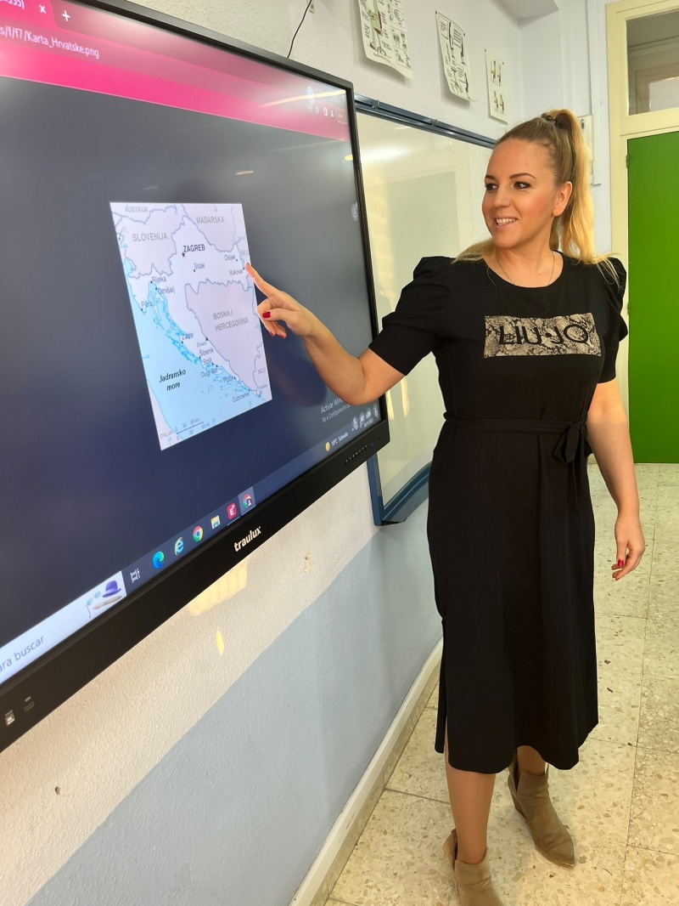
Sat engleskog jezika, prof: LUISA NAVÍO
- Prilika za predstavljanje Republike Hrvatske a učenicima prilika za vježbanje stranog jezika

Slide 11
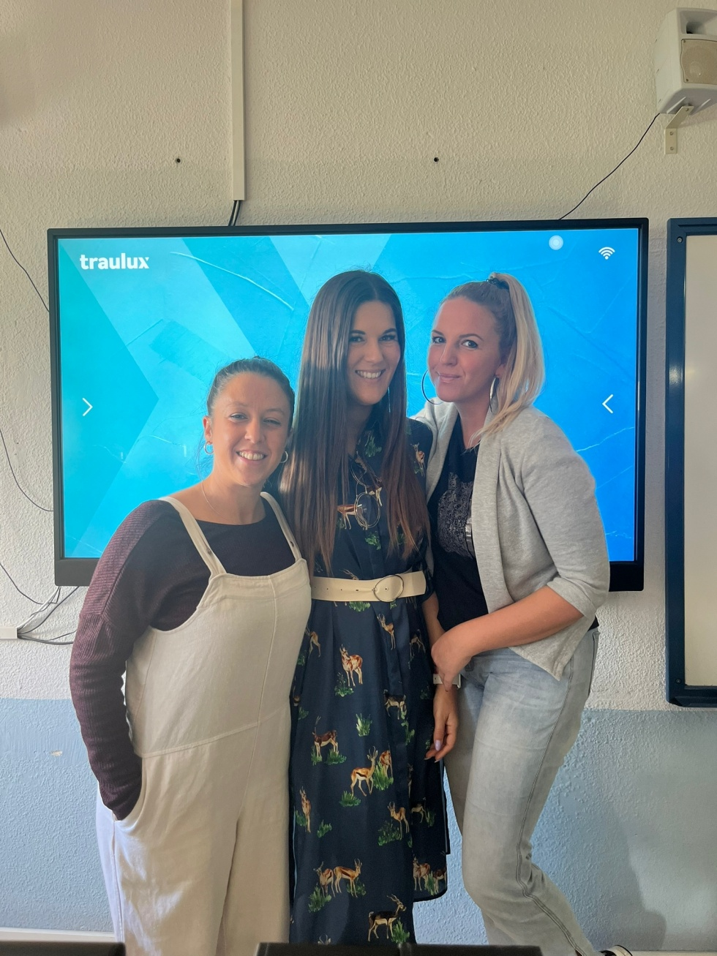
ZAKLJUČAK:
Obrazovni sustav:
nastavni sat traje 60 minuta
opuštena atmosfera
zabranjeni izlasci iz škole tijekom malih odmora (samo uz potvrdu)
ocjene od 1 – 10 ( 1-6: negativna, 10 je 100% točnost i gotovo nemoguće ostvariti)
KORISNO ISKUSTVO:
Upoznavanje strane kulture, kulturološka edukacija,
vježbanje stranog jezika i učenje novog, upoznavanje novih nastavnim metoda i nastavnim sredstava, umrežavanje i uspostavljanje dugoročnog partnerstva
Prof: INMACULADA HIDALGO

